Slide 1
2020级智能车课程设计
ROS智能车
人工智能与自动化学院实验教学中心
2023年10月15日

Slide 2
行业PPT模板http://www.1ppt.com/hangye/
目录
/ CONTENTS
课程目标
01
软硬件平台介绍
02
任务要求
03
涉及知识
04
评分标准
05

Slide 3
1
课程目标
手动搭建车模，编程使小车通过摄像头巡线，并在巡线过程中建图，建图完成后进行自主导航

Slide 4
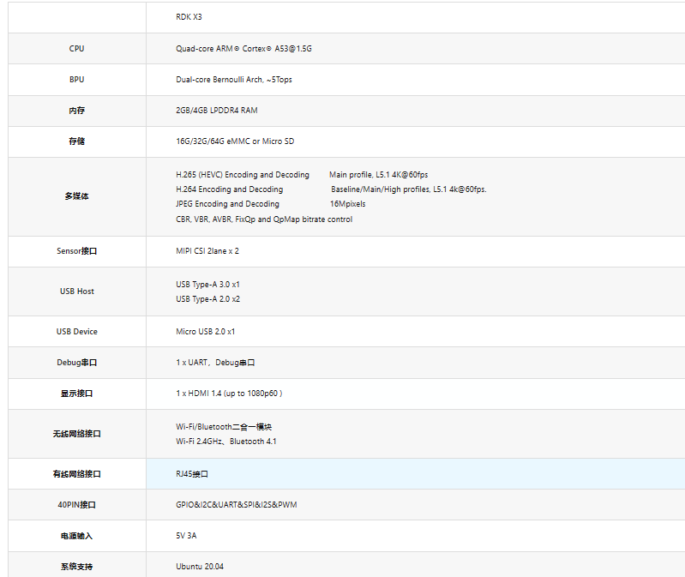
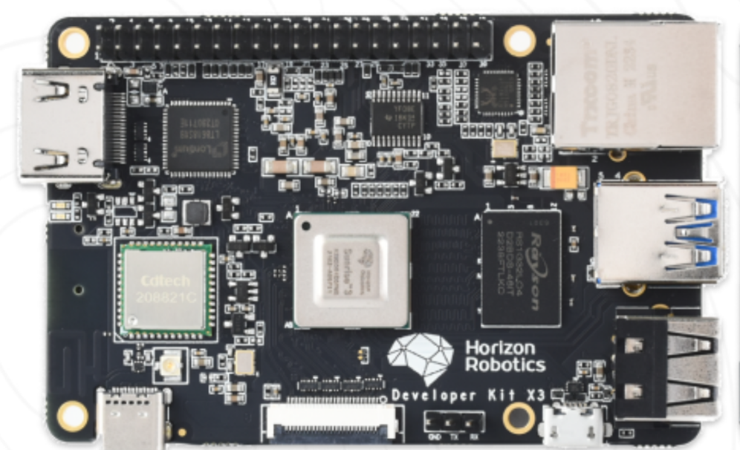
2
硬件平台介绍
主控:旭日X3派

Slide 5
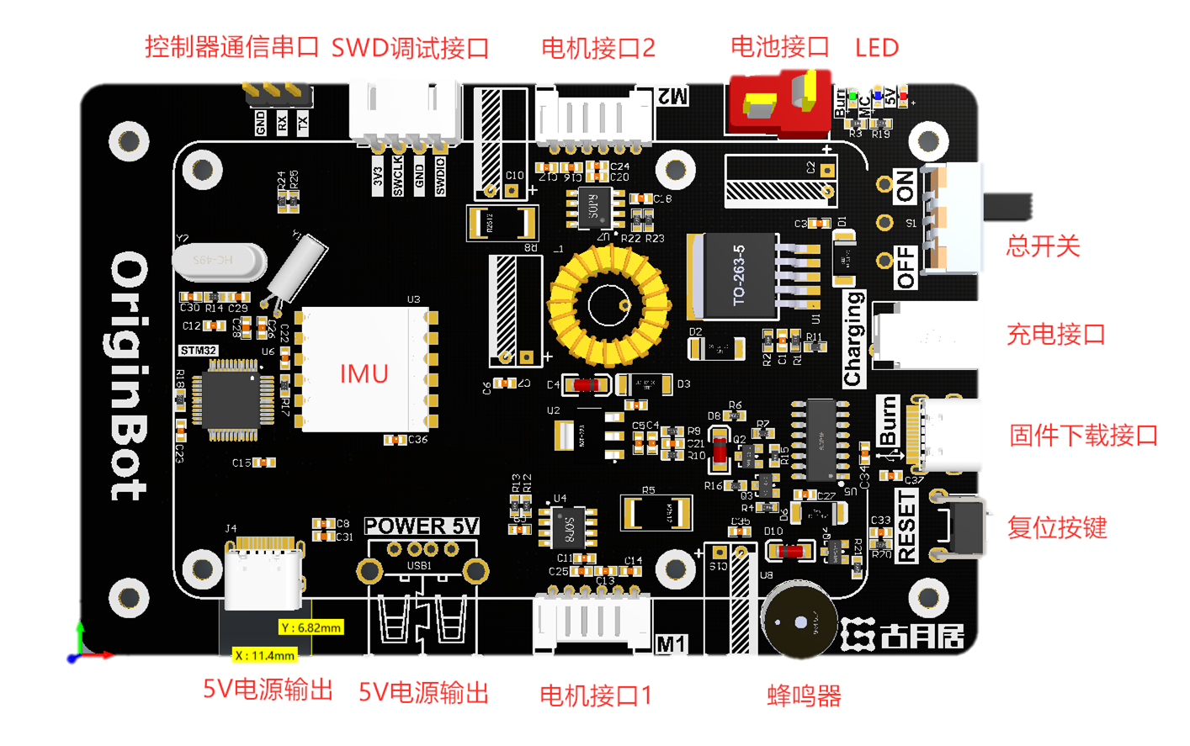
2
硬件平台介绍
主板

Slide 6
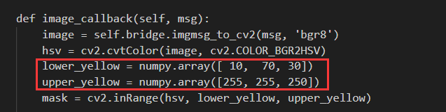
2
硬件平台介绍
摄像头：400W像素MIPI相机
通过调节HSV阈值来取得更好的车道线提取效果

Slide 7
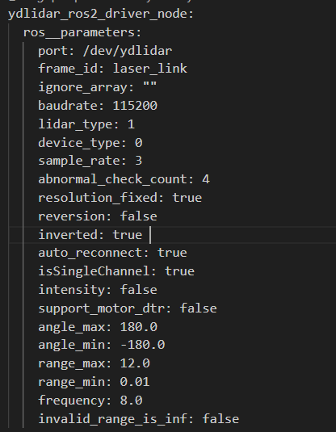
2
硬件平台介绍
激光雷达：5~10Hz扫描频率， 360°扫描角度 2cm绝对误差
雷达参数

Slide 8
2
软件平台介绍
小车
旭日X3派：ubuntu20.04（服务器版）
ROS：ROS2-Foxy
PC端
Ubuntu20.04 (桌面版）方便查看建图
ROS：ROS2-Foxy

Slide 9
3
任务要求
1.小车巡线
2.Rviz建图
3.自主导航

Slide 10
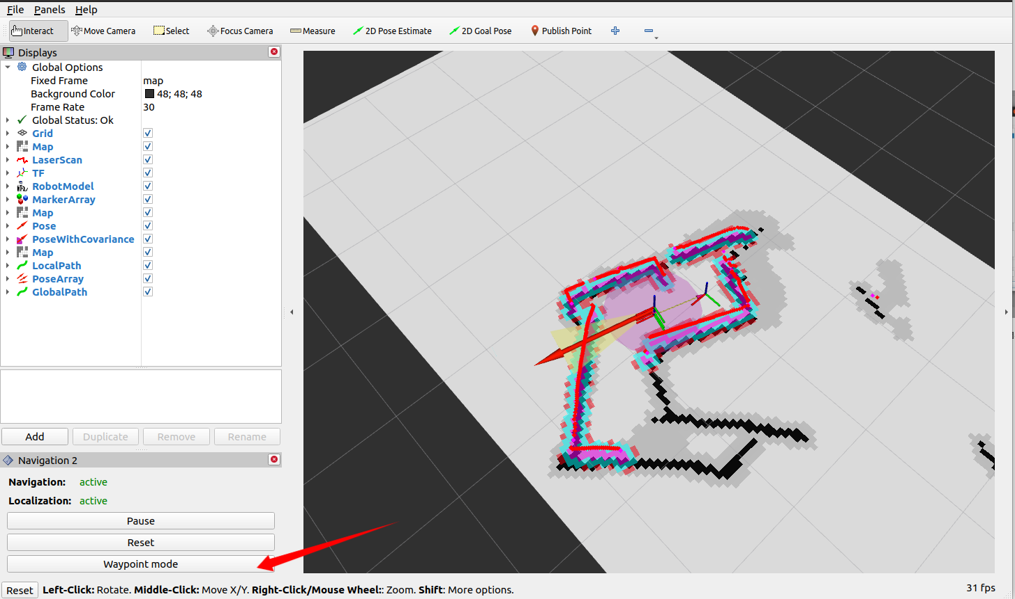
3
任务要求—任务介绍
第一圈：小车边巡线边建图，主要考察小车是否偏离车道线，建的图是否有障碍物信息丢失
第二圈：小车自主导航，通过手动指定目标点，规划路径，小车自主导航到起始点，主要考察导航的稳定性和速度

Slide 11
3
任务要求—拓展任务
1.通过程序自主发布目标点信息进行导航
2.通过深度学习来实现巡线功能
3.其他功能
同学们可以根据提供的材料，自行开发其他功能

Slide 12
4
涉及知识
1.Linux基本操作
2.ROS2相关知识
3.Python编程
4.Rviz的使用
5.SSH远程连接

Slide 13
5
评分标准
完成基本任务，根据赛道完成时间和建图质量排名打分
如果有兴趣，鼓励完成拓展任务取得更高分数

Slide 14
5
答疑与验收
实验场地：启明学院
答疑：每周五下午安排一次答疑
验收：最后一周的周五验收

Slide 15
5
相关资料
www.orginbot.org

Slide 16
演示结束 谢谢观看

